Slide 1
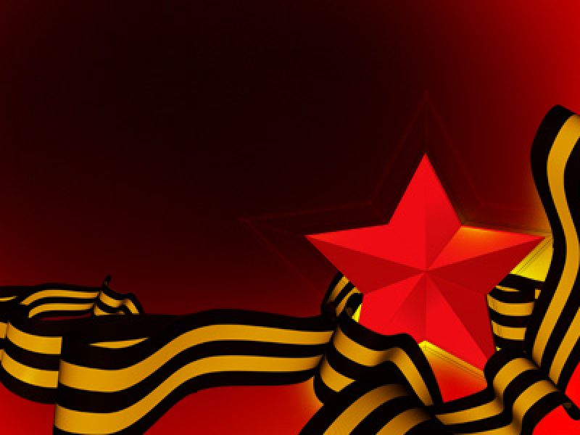
Виртуальная экскурсия
«Страницы истории»
Медиа-проект «Мы помним! Мы гордимся!»
«Брестская крепость-герой»

Slide 2
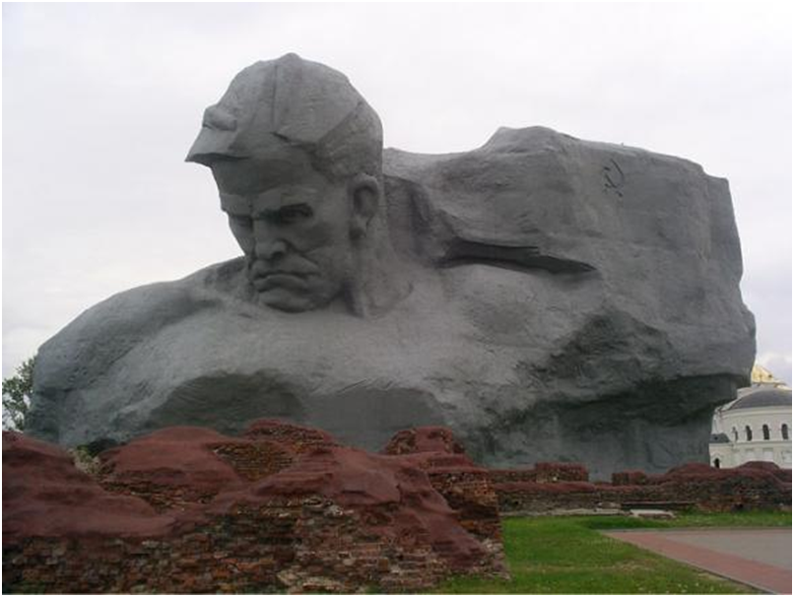
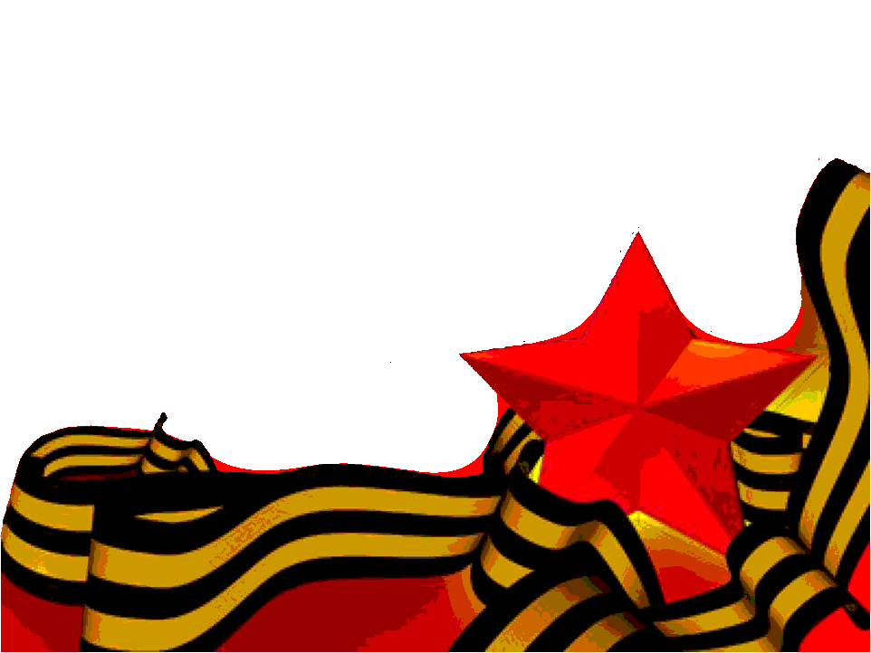
Разбитая крепость над Бугом стоит,
В ней камни, омытые кровью.
Мы верим, навеки народ сохранит
Бессмертную славу героев..."

Slide 3
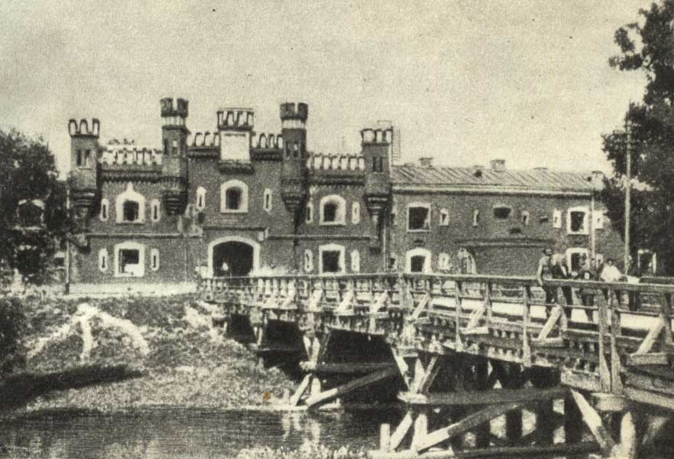

Slide 4
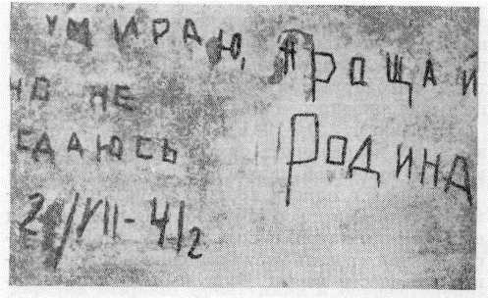
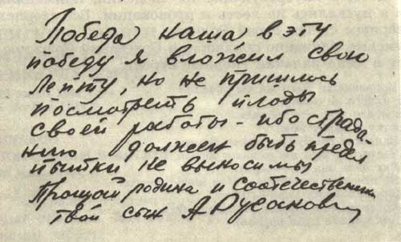
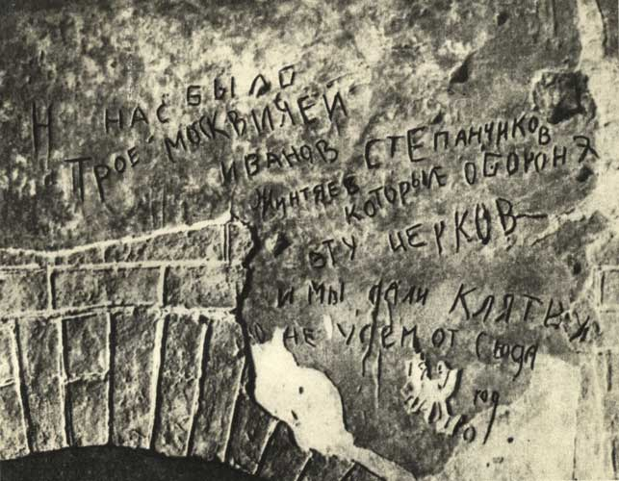

Slide 6
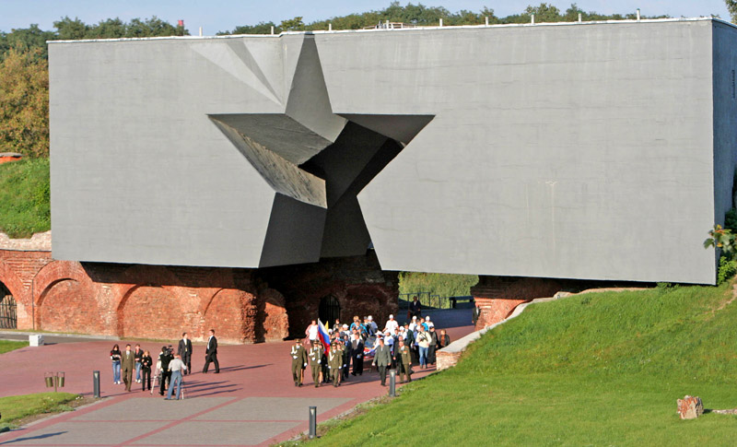

Slide 7
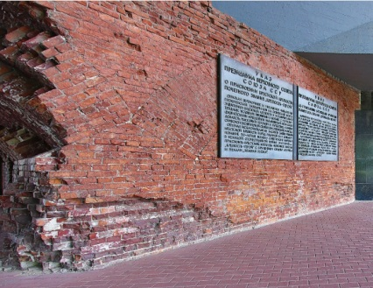

Slide 8
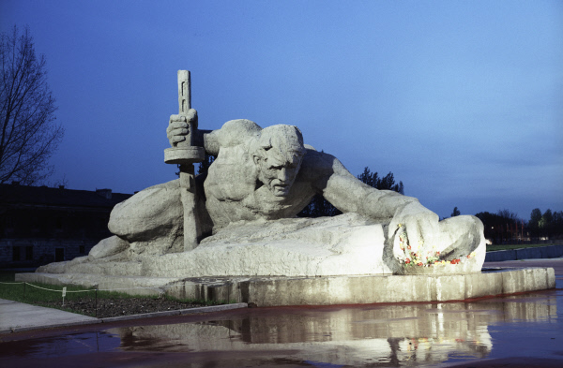

Slide 9
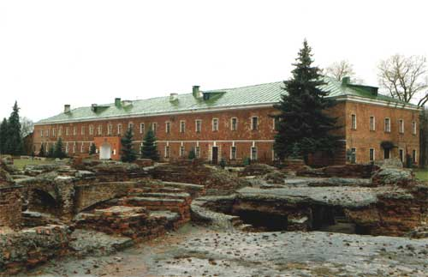

Slide 10
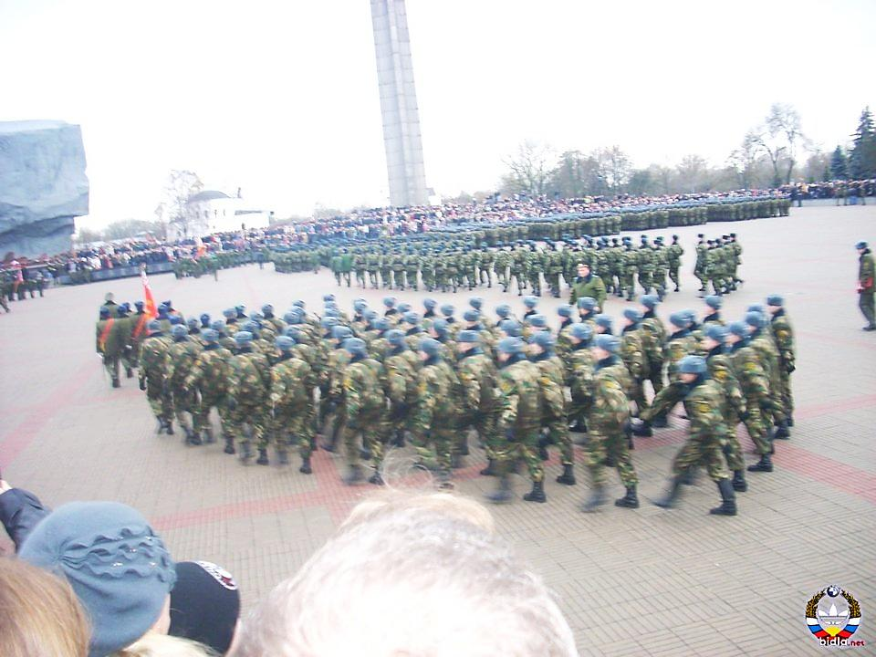

Slide 11
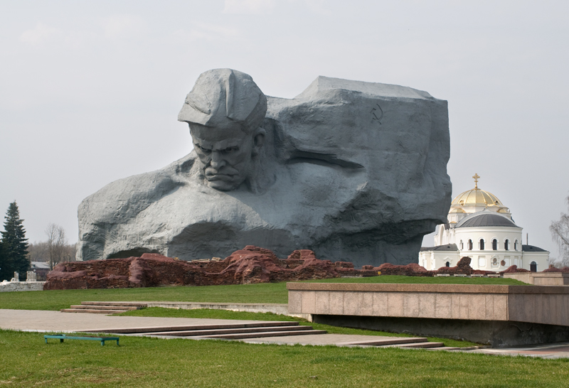

Slide 12
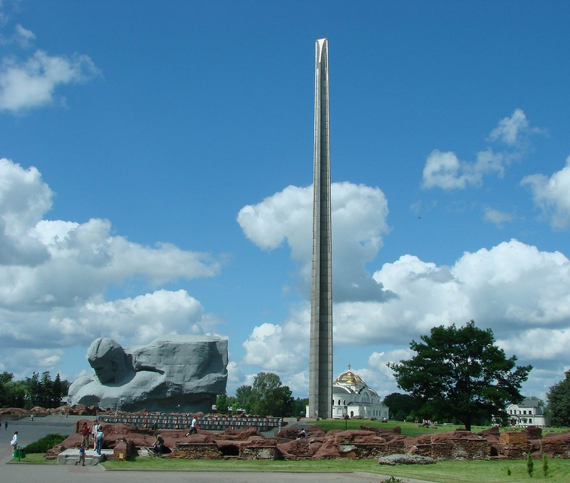

Slide 13
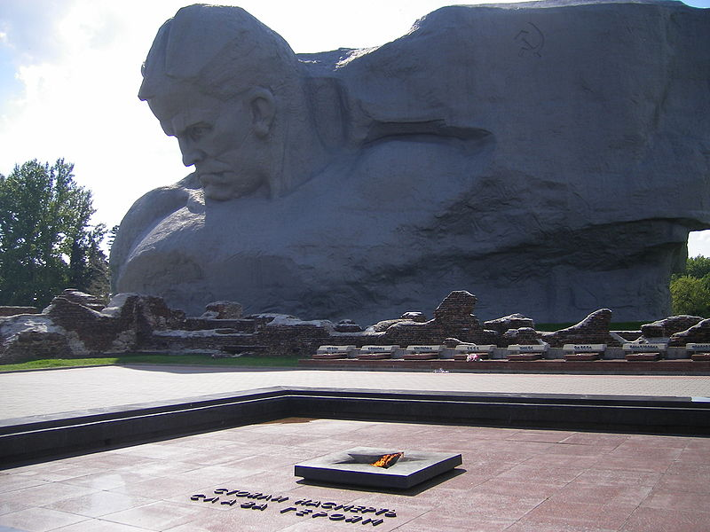

Slide 14
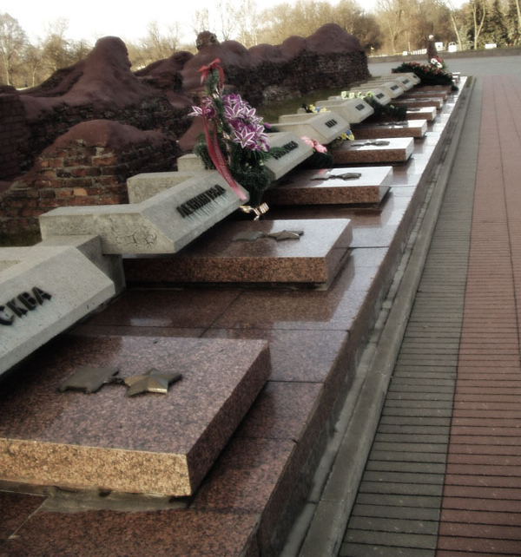

Slide 15
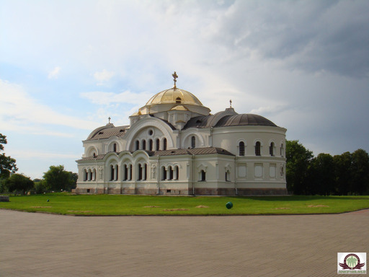

Slide 16
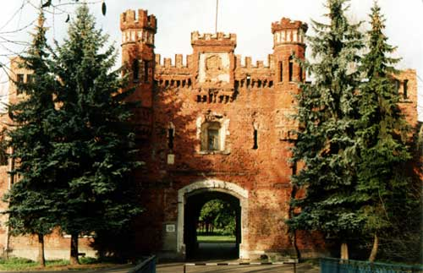
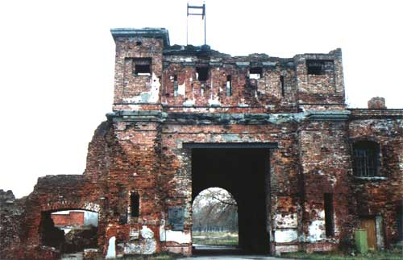
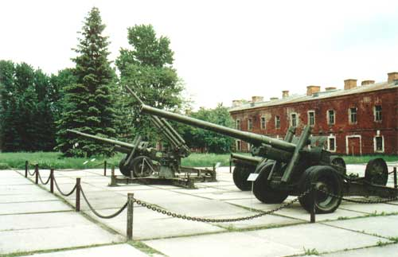
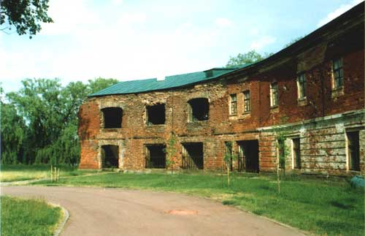

Slide 17
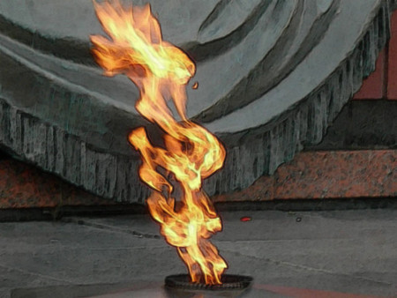
Память человека слабеет с годами. Память народная наоборот - крепнет. Чем дальше мы отходим во времени от Великой Отечественной войны, тем выше и значительнее становится в нашем представлении подвиг борцов против гитлеровского фашизма. Так, нельзя оценить высоту горы, если стоишь слишком близко к ней, и надо отойти на расстояние, чтобы увидеть ее в цепи других вершин.

Slide 18
СПАСИБО ЗА ВНИМАНИЕ!

